Slide 1



X
Virtual Internship Experience
Segmentasi & Prediksi Penjualan Produk
Kalbe Nutritionals Data Scientist Project Based Internship Program
Presented by
Hussein M. Saefullah

Slide 2



Hussein
M.
Saefullah
Experience
Project-Based Virtual Intern By Rakamin
Kalbe Nutritionals Data Scientist Project Based Internship Program (10/2023 - 10/2023 ) - 1 Month
About You
I am a Fresh Graduate with Computer Science degree, eager to embark on the next phase of my academic journey, where I plan to pursue further studies in My Interest Field which is AI, ML, and DL. As My goal is to contribute meaningful insights and innovative solutions to the challenges faced within this domain.

Slide 3

Challenge
X
Time Series Analysis
be able to help predict the number of sales (quantity) of the total Kalbe products.
Clustering
Create cluster/segment customers based on several criteria

Slide 4
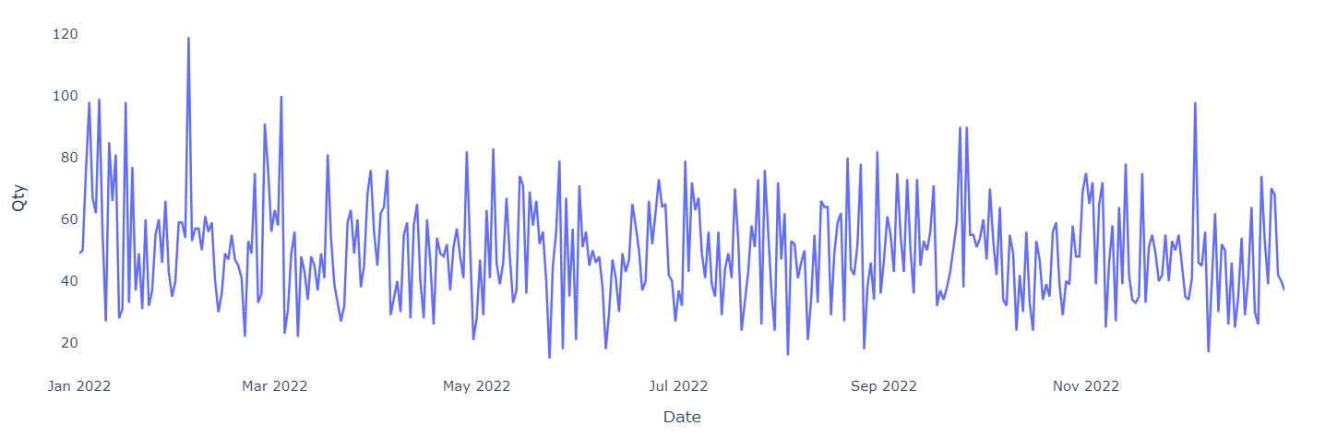
Time Series Analysis
The purpose of making this machine learning model is to be able to predict the total daily quantity of products sold. Below this are the dataset we will be working on.
Total Penjualan berdasarkan kuantitas dalam kurun 1 Tahun

Slide 5
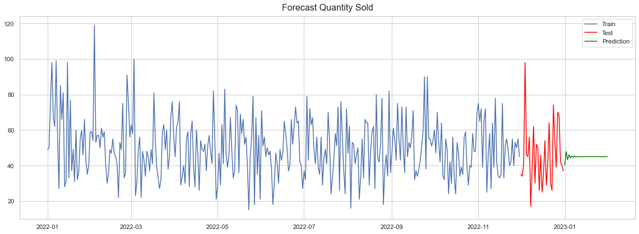
Hasil Prediksi menunjukan rata-rata Kuantitas yang akan terjual per-harinya dalam 31 Hari kedepan sejumlah 45 Item pada seluruh Product.

Slide 6
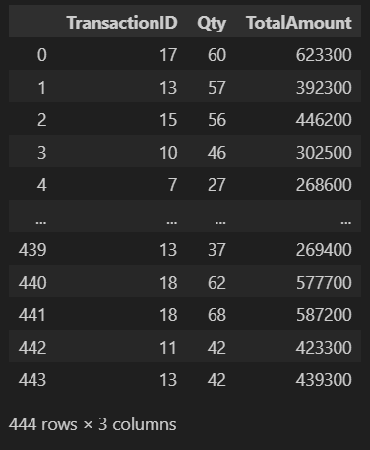
Clustering
The purpose of making this Clustering model is to to create customer segment. The features below are utilized to determine customer segmentation.

Slide 7
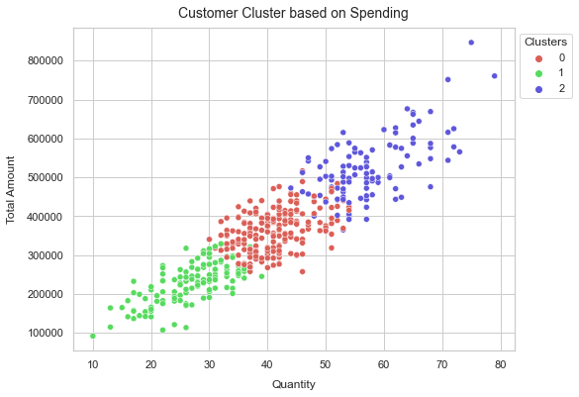
Berdasarkan Model KMeans yang telah dibuat, terbentuk total sebanyak 3 Cluster yang didapatkan melalui perhitungan Silhouette Score dan pertimbangan Lainnya.

Slide 8
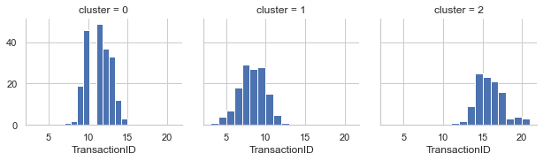
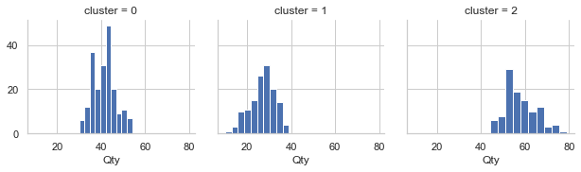
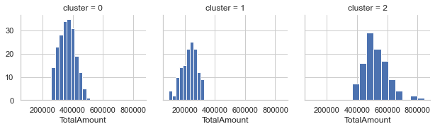
Customer Segmentation

Slide 9
Customer Segmentation
Kolom TransactionID menunjukan seberapa sering berbelanja berdasarkan CustomerID. disini ditunjukan:
Cluster 0 mewakili pelanggan dengan kepadatan belanja yang rendah, umumnya kurang dari 15.
Cluster 1 terdiri dari pelanggan dengan kepadatan belanja sedang, berkisar antara 5 dan 10.
Cluster 2 terdiri dari pelanggan dengan kepadatan belanja antara lebih dari 10 hingga 20.

Slide 10
Kolom Qty menunjukan Total Quantitas tiap CustomerID belanja. disini ditunjukan:
Cluster 0 merupakan pelanggan dengan jumlah belanja antara 25 hingga 57.
Cluster 1 menunjukkan pelanggan dengan jumlah belanja dalam kisaran 5 hingga 39 item.
Cluster 2 terdiri dari pelanggan yang biasanya membeli lebih banyak, berkisar antara 40 hingga 80 item.
Customer Segmentation

Slide 11
Kolom TotalAmount menunjukan Total yang dikeluarkan tiap CustomerID belanja. disini ditunjukan:
Cluster 0 menampilkan pelanggan dengan total belanja kurang antara 200.000 dan sekitar 500.000
Cluster 1 mewakili pelanggan yang berbelanja kurang dari 400.000.
Cluster 2 menggambarkan pelanggan yang biasanya berbelanja antara 400.000 dan sekitar 800.000.
Customer Segmentation

Slide 12
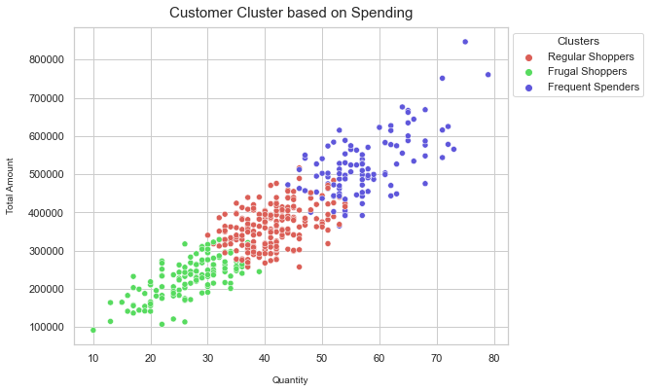
Kesimpulan
Cluster 1 Frugal Shoppers
Low Density, Quantity, and Total Shopping
Cluster 0 Regular Shoppers
Moderate Density, Quantity, and Total Shopping
Cluster 2 Frequent Spenders
Varying Density, Quantity, and Total Shopping

Slide 13
Other Challenge
Include :

Slide 14
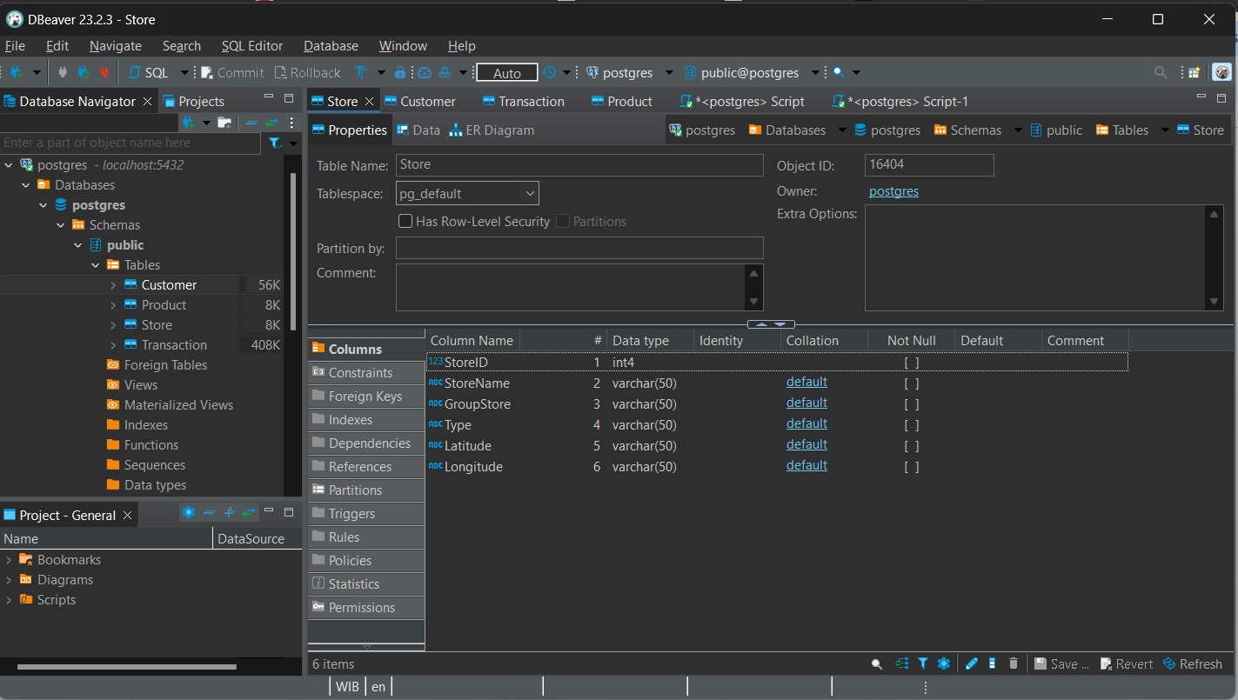
Data Ingestion
Tools: dbeaver,
postgresql
Process of importing and loading data from various sources into a single storage medium, such as a data warehouse, data mart, or database, where it can be accessed and analyzed

Slide 15
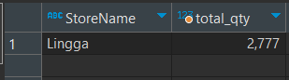
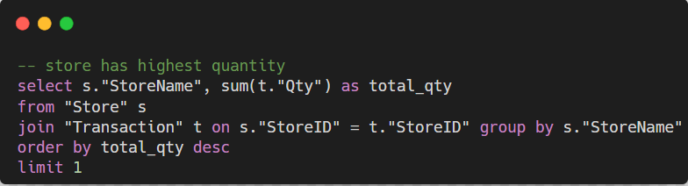
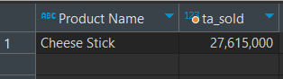
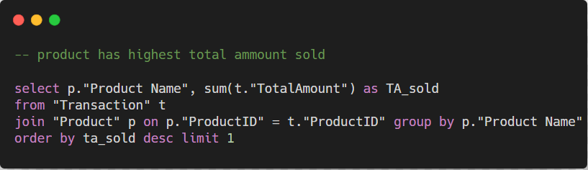
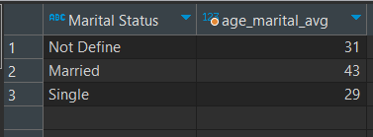
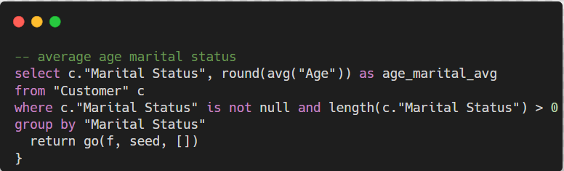
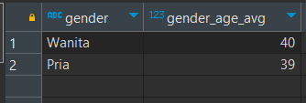
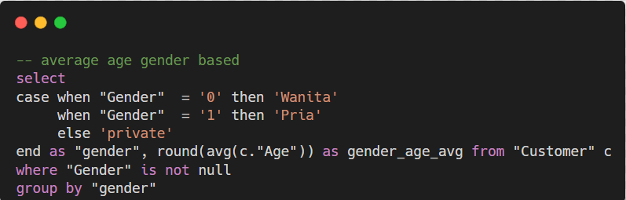
Exploratory Data Analysis

Slide 16
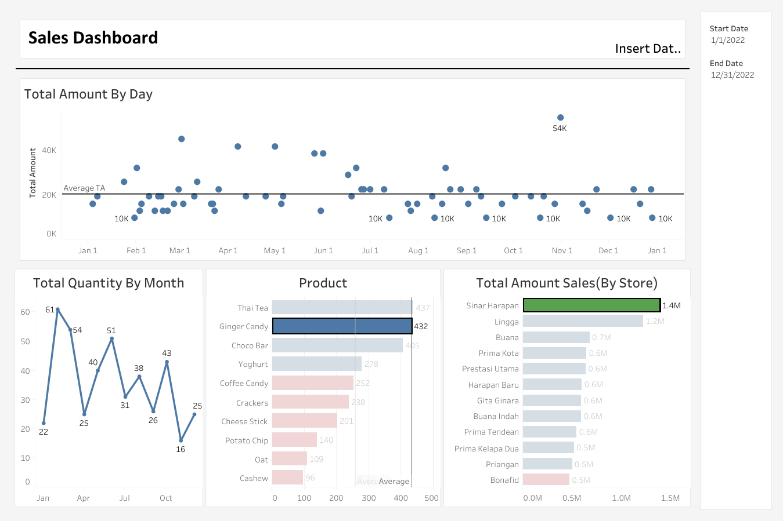
Tableau Dashboard

Slide 17
Thank You
X

Slide 18
Video Presentation Here
Please insert your link video here (https://youtu.be/OFriD7TmqiY)!

